Slide 1

Цели проекта
Создание структуры данных
Построение графа
Анализ связей актёров и фильмов
Поиск ключевых актёров

Slide 2
Кино-граф: актёры, фильмы и связи
Команда 22
2000–2009 · Комедия · США

Slide 3

Источник данных
IMDB Top 1000 (CSV): https://www.kaggle.com/datasets/harshitshankhdhar/imdb-dataset-of-top-1000-movies-and-tv-shows
Поля: фильм, год, жанр, рейтинг, актёры.

Slide 4

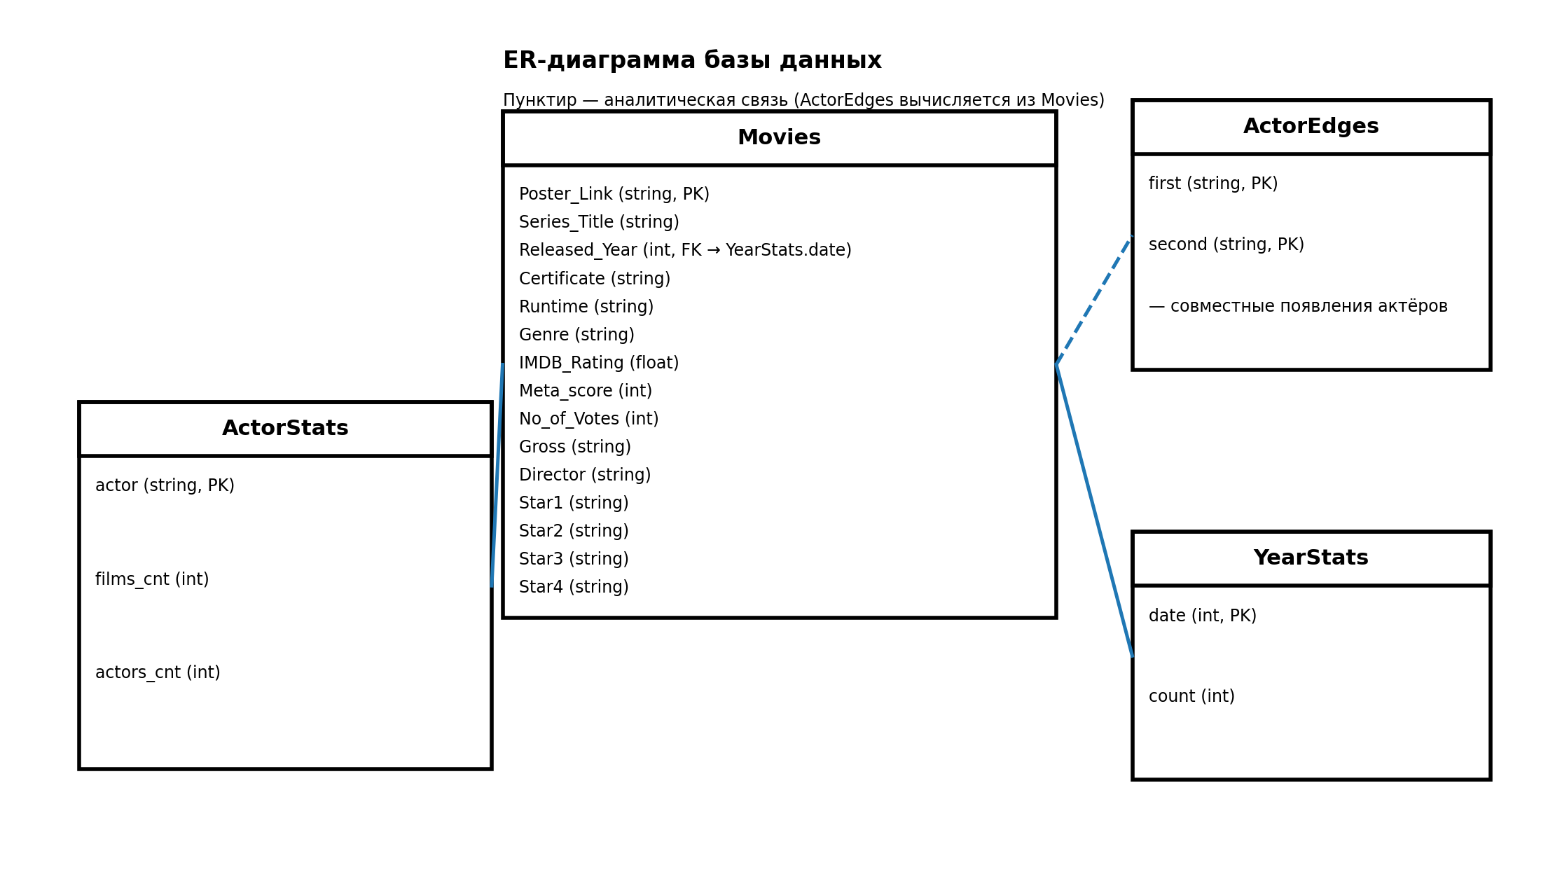
Структуры данных

Slide 5
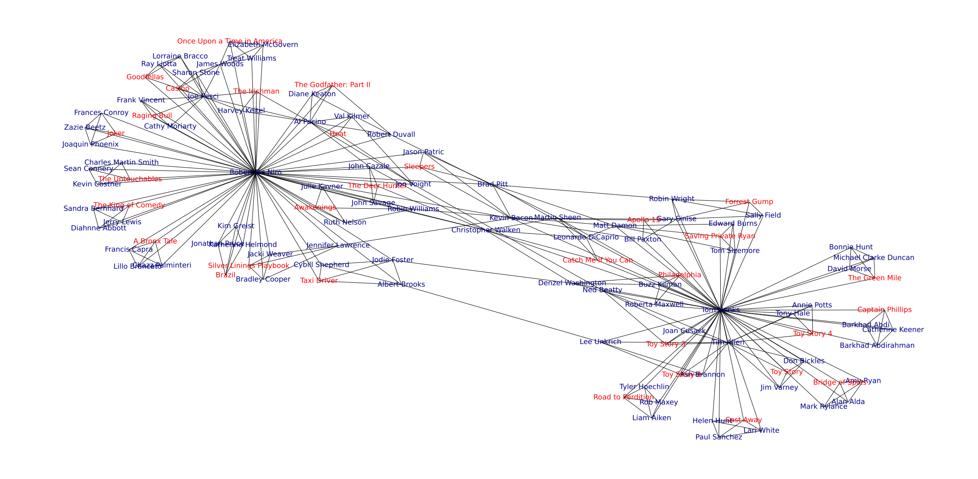
Визуализация графа
Актеры на графе выделены синим, красным комедии.
Граф делится на 8 независимых кластеров.

Slide 6
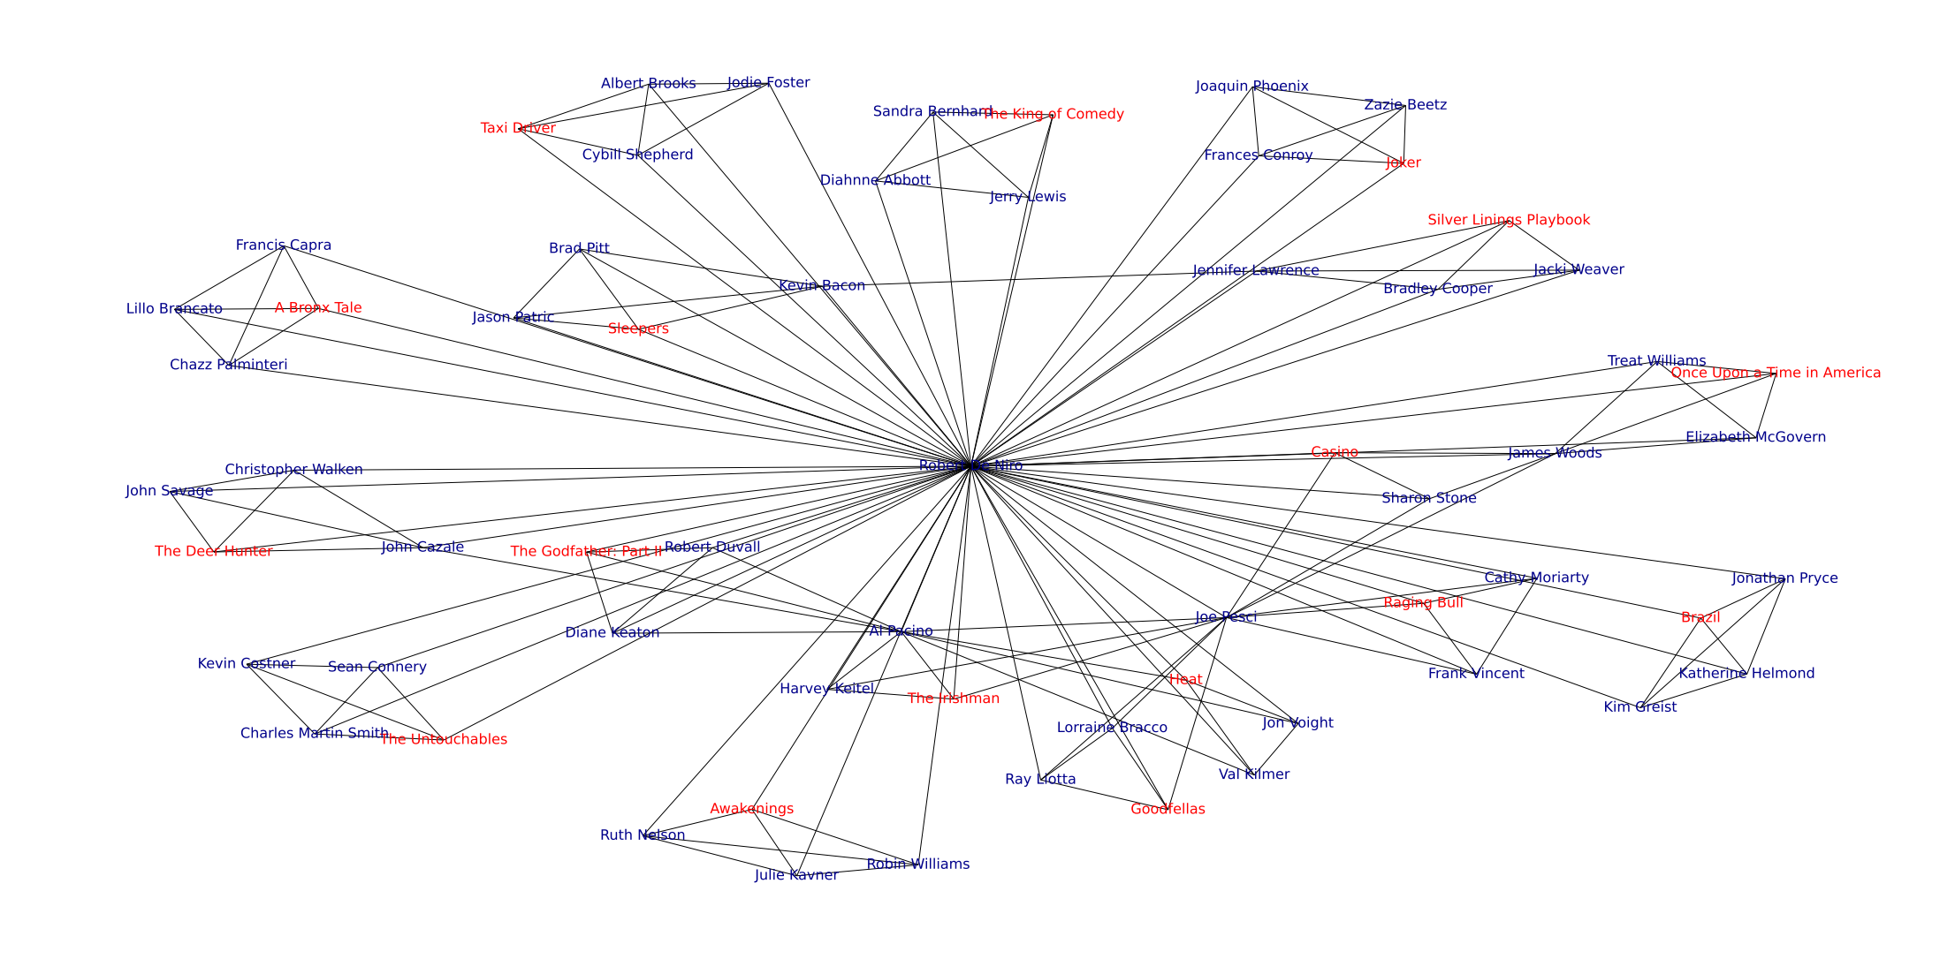
Топ — актеры(по числу фильмов)
Роберт Де Ниро снялся в 17 фильмах

